Slide 1
Развивающая предметно-пространственная среда в логопедической группе
Автор-составитель: Фролова В.Б.

Slide 2
При построении предметно – развивающей среды учитывались следующие принципы: - принцип дистанции, позиции при взаимодействии; - принцип активности, самостоятельности, творчества; - принцип стабильности — динамичности; - принцип комплексирования и гибкого зонирования; - принцип эмоциогенности среды, индивидуальной комфортности и эмоционального благополучия каждого ребенка и взрослого; - принцип сочетания привычных и неординарных элементов в эстетической организации среды; - принцип открытости — закрытости; - принцип учета половых и возрастных различий детей.

Slide 3
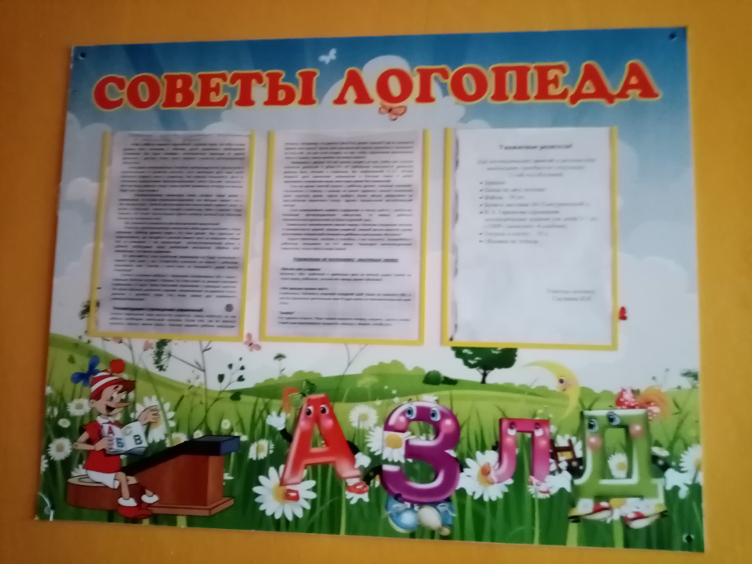
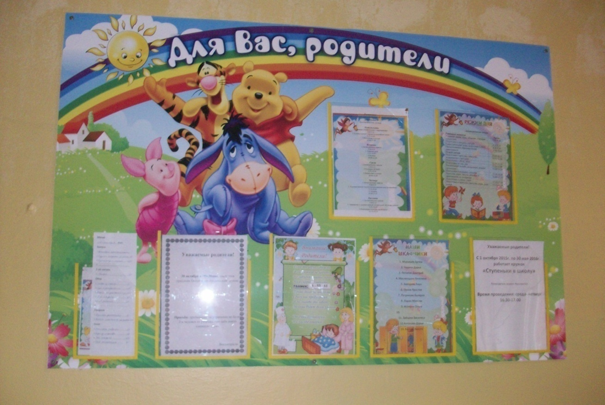
Первые впечатления о нашей группе складывается в приёмной, здесь находится родительский уголок, благодаря которому родители получают информацию о жизни группы, консультации специалистов. Здесь же организуются выставки детских работ.

Slide 4
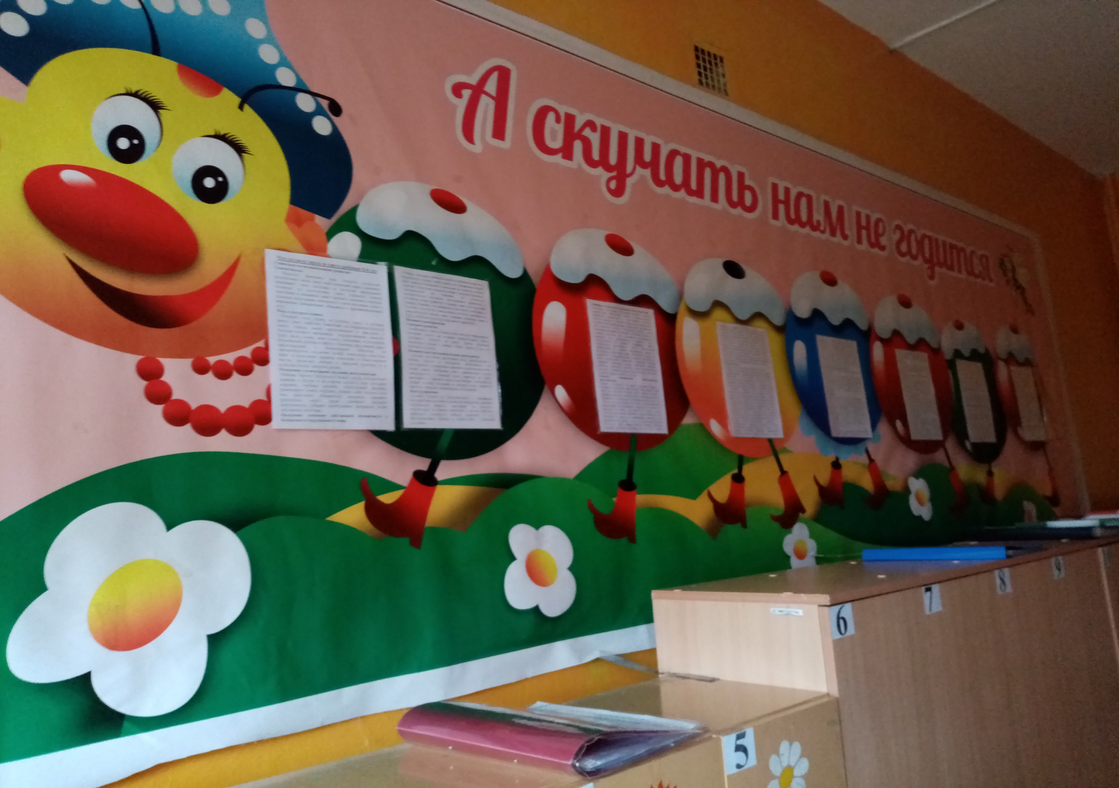

Slide 5
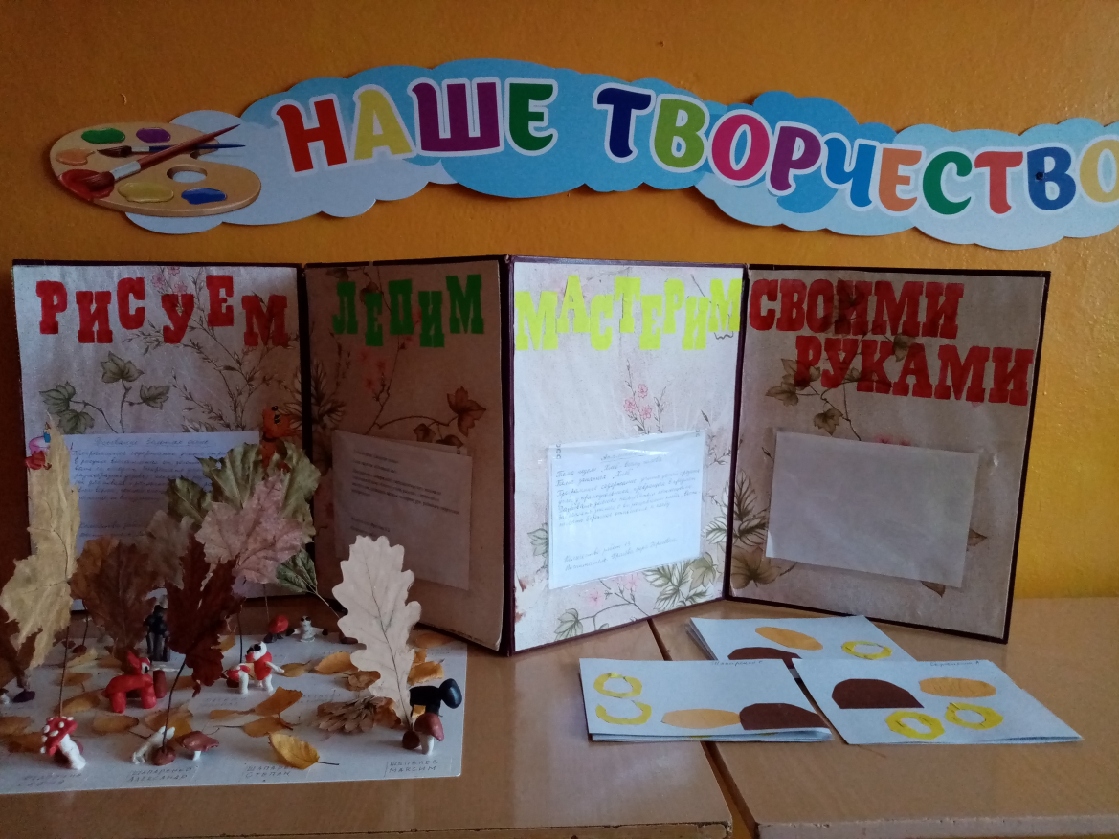
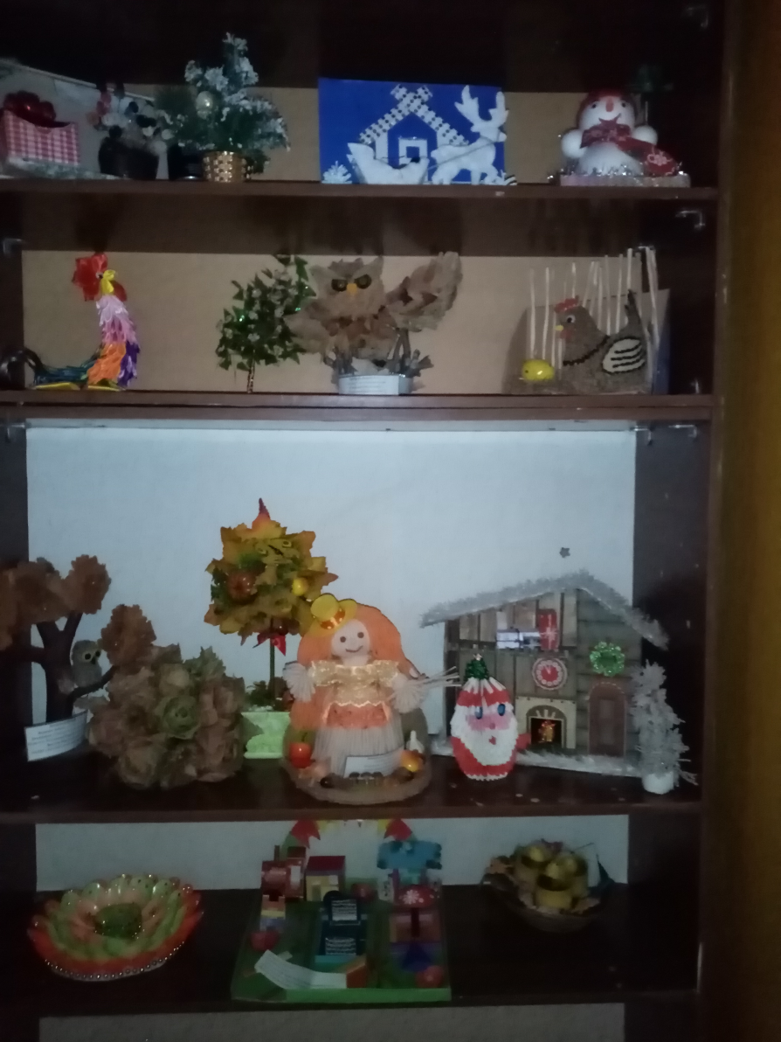

Slide 6
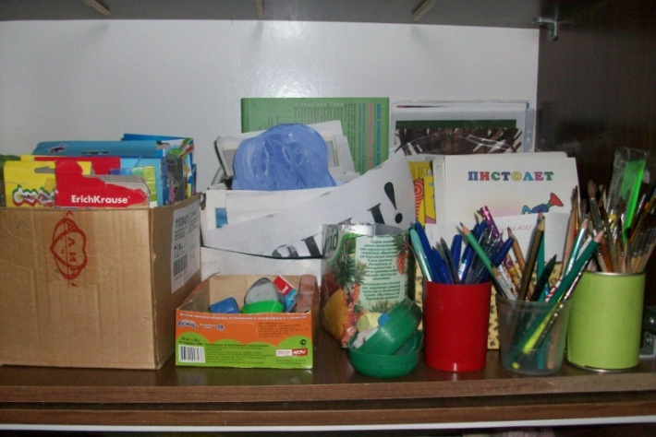
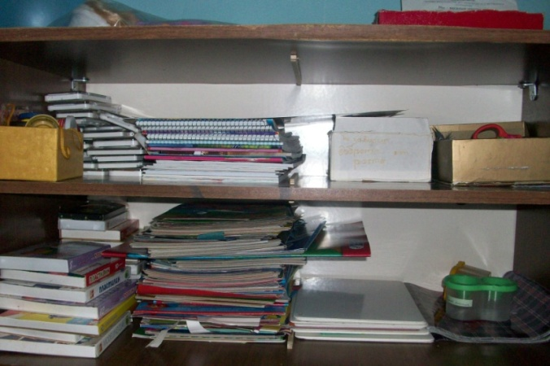
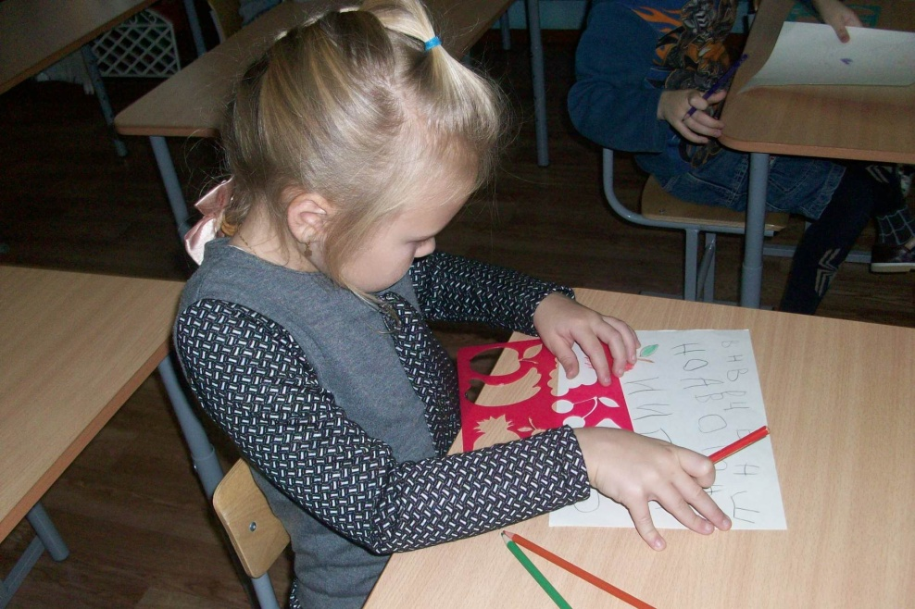
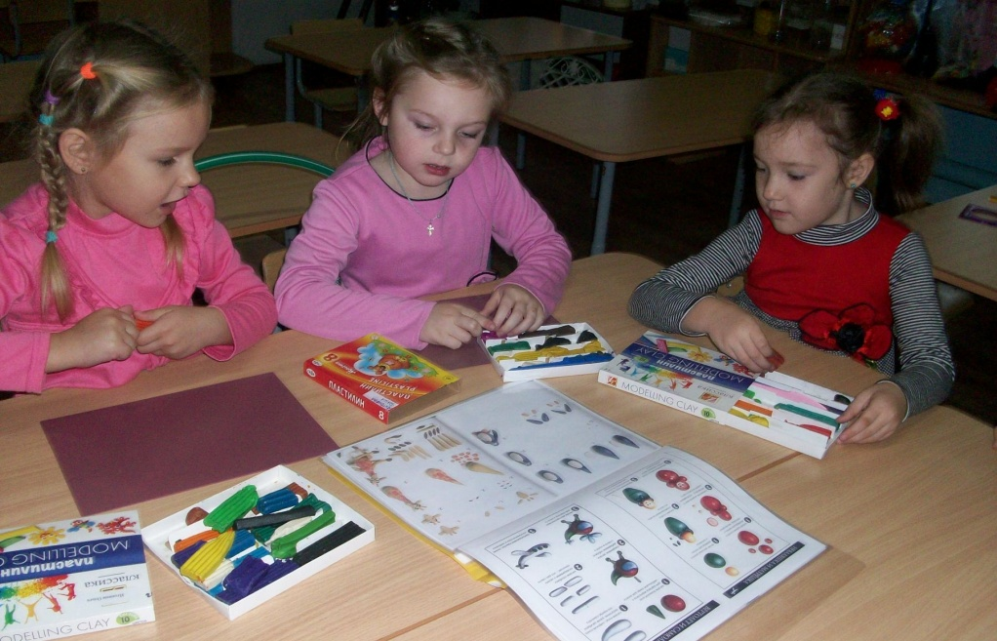
Художественно-эстетическое развитие Центр художественного творчества

Slide 7
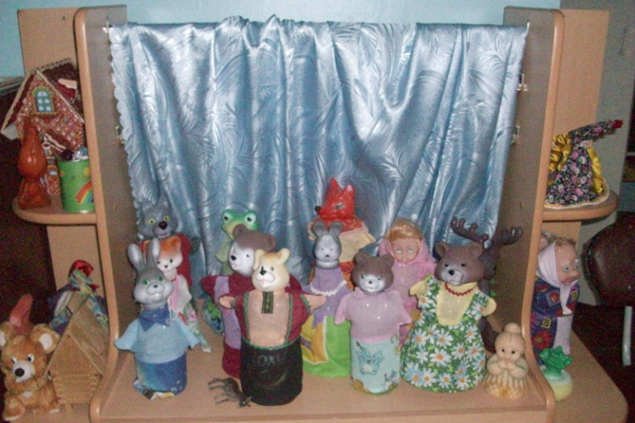
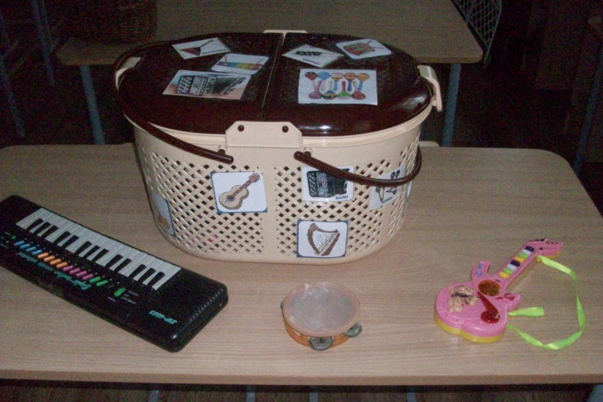
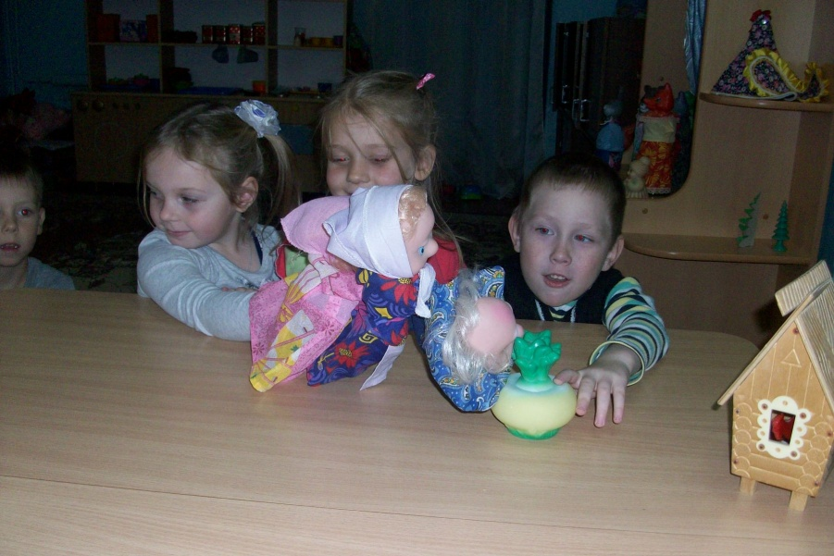
Центр музыкально-театрализованной деятельности

Slide 8
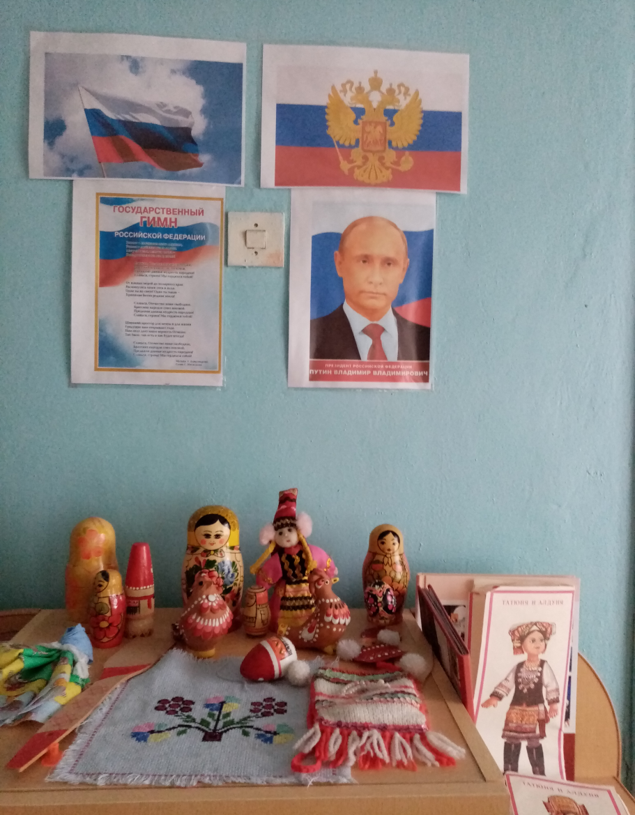
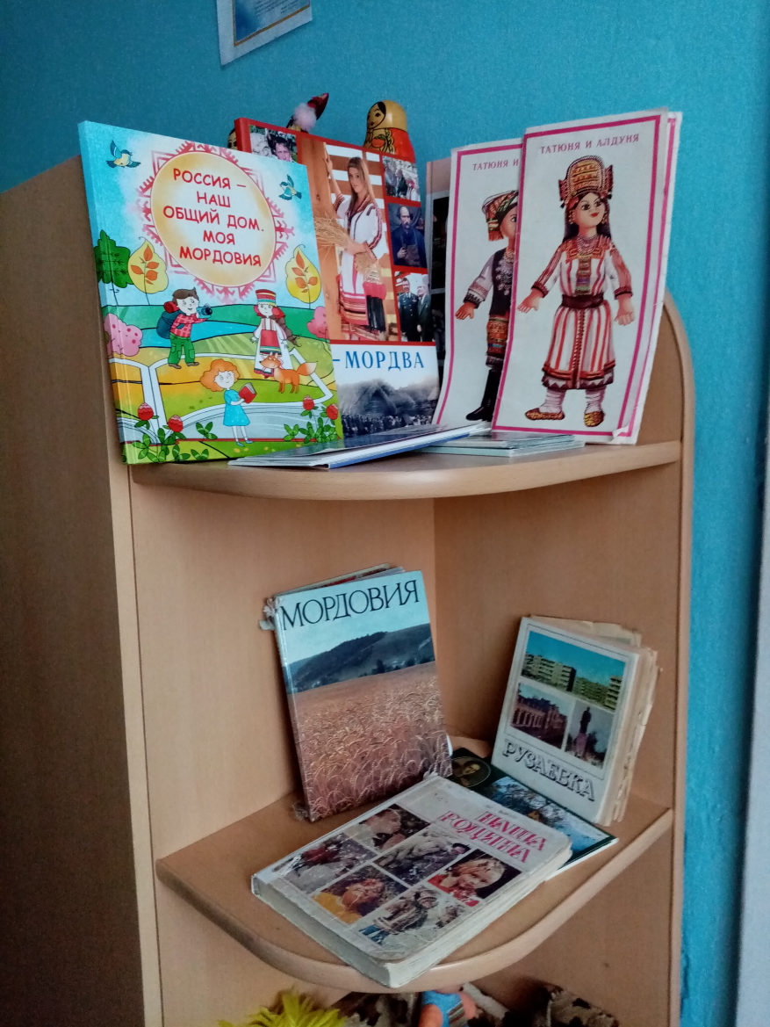
Познавательное развитие Центр краеведения

Slide 9
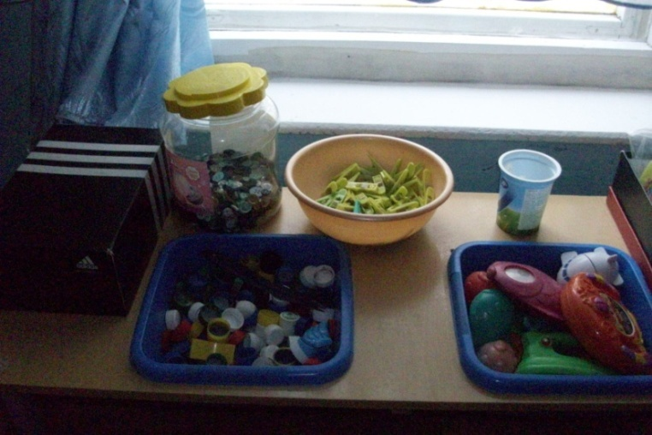
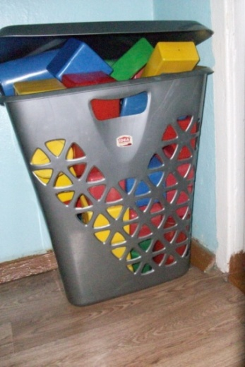
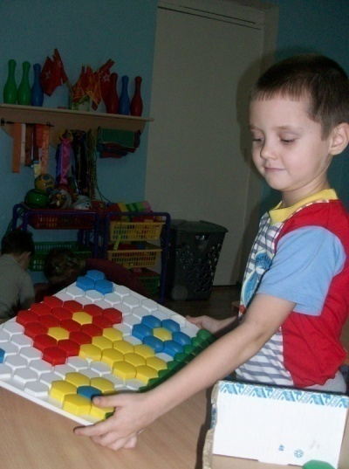
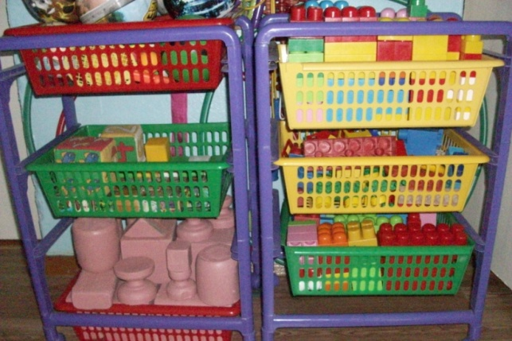
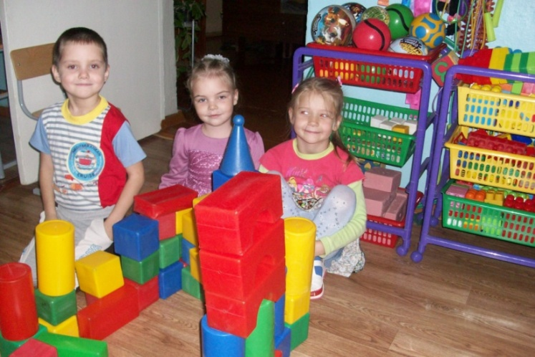
Познавательное развитие Центр математического и сенсорного развития Центр конструктивной деятельности

Slide 10
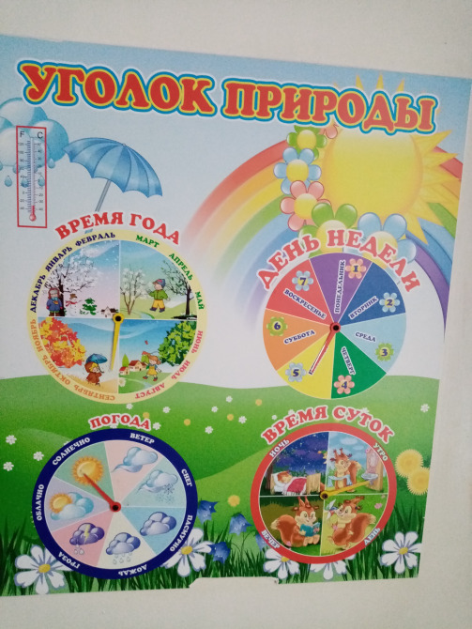
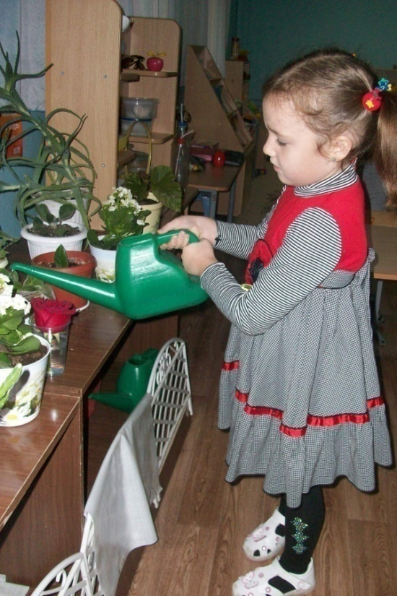
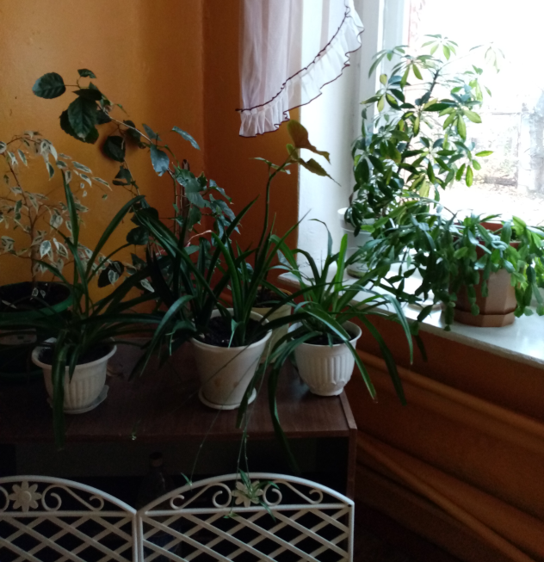
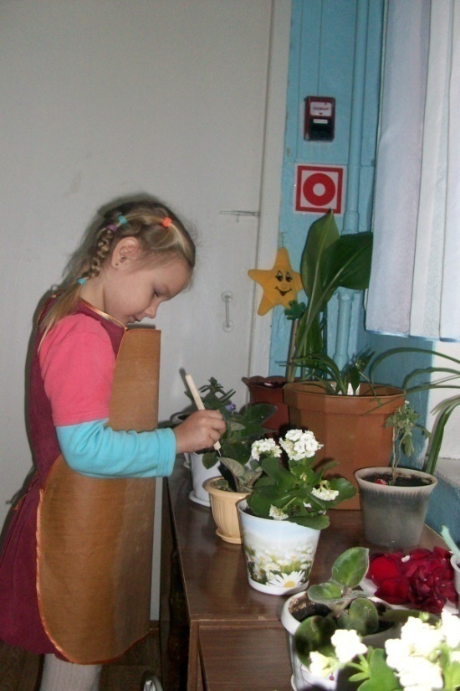
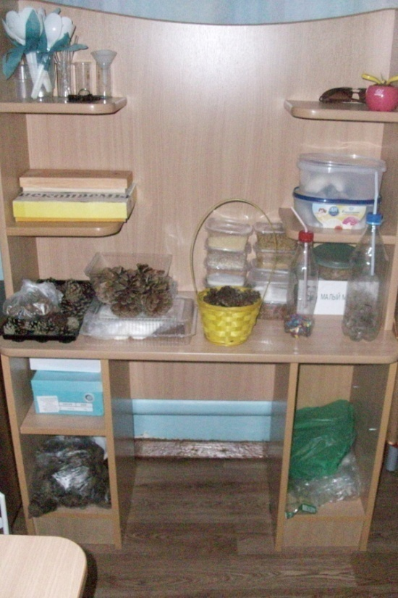
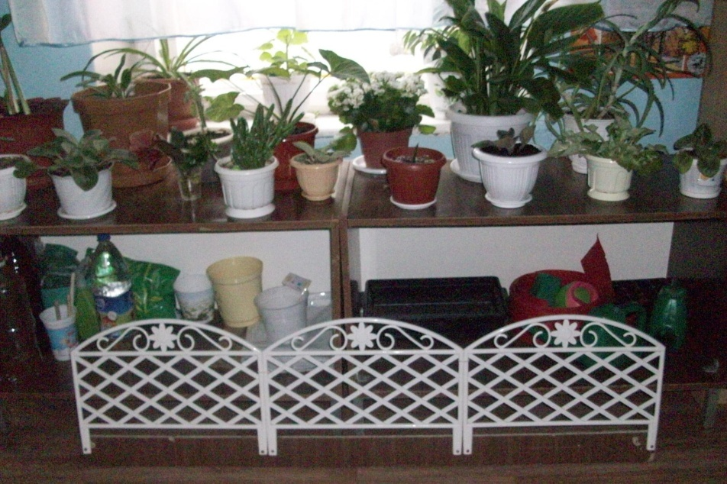
Центр экспериментирования Центр природы

Slide 11
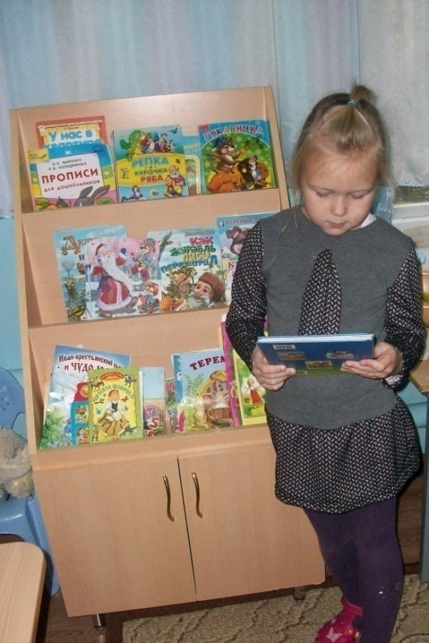
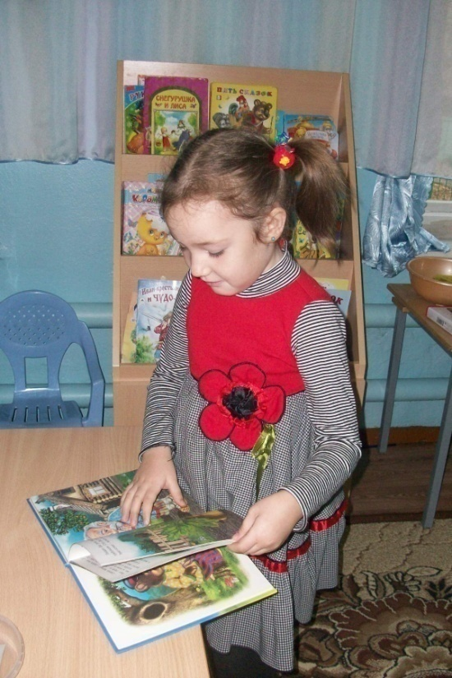
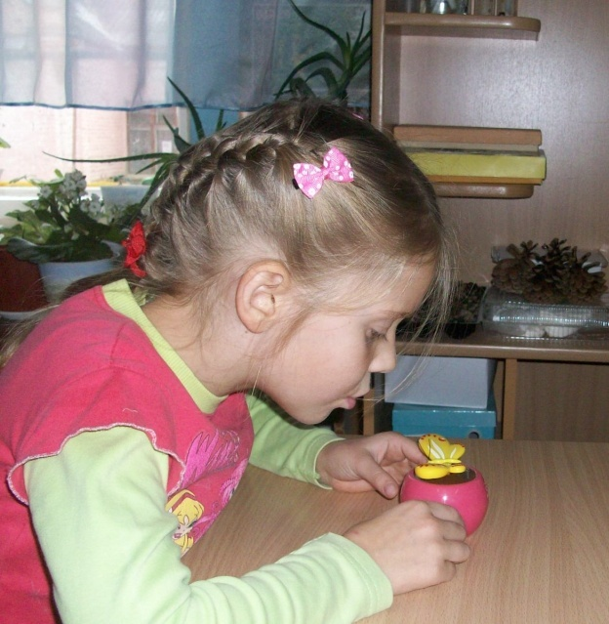
Речевое развитие Центр книги Центр речевого развития

Slide 12
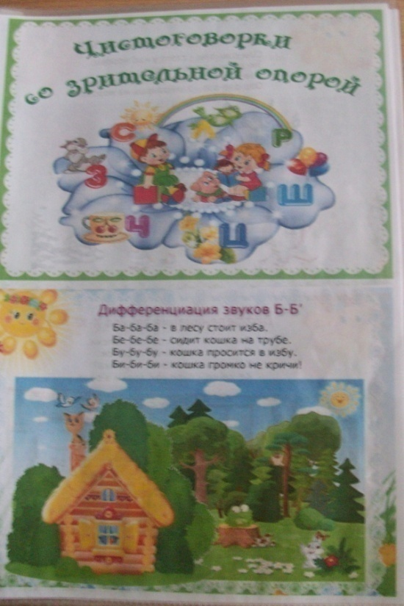
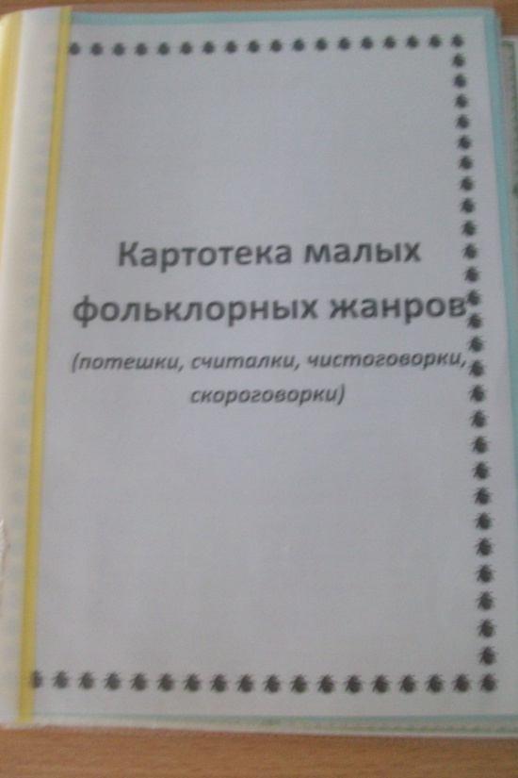
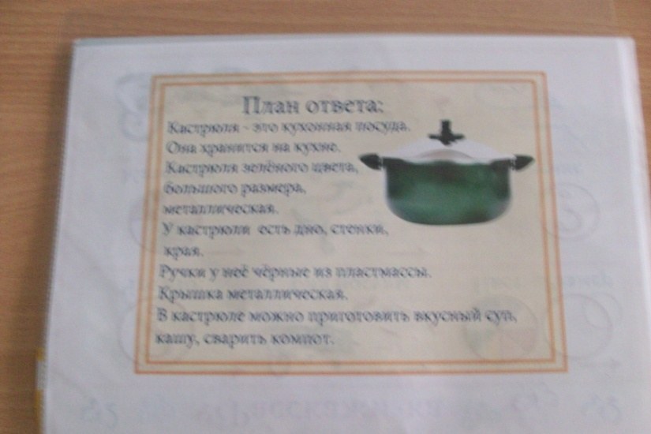
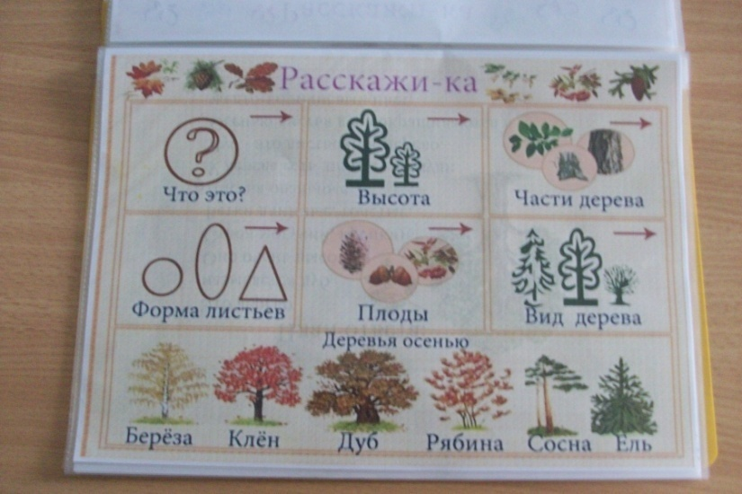
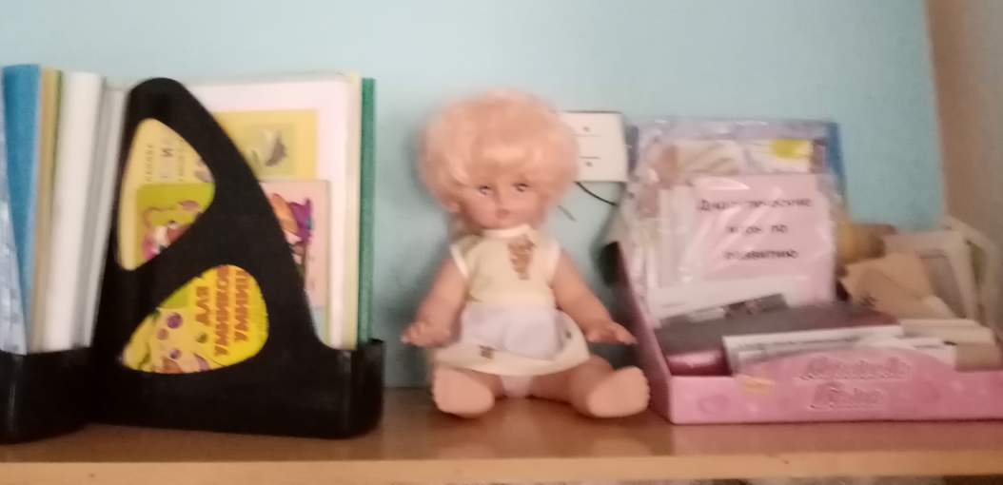

Slide 13
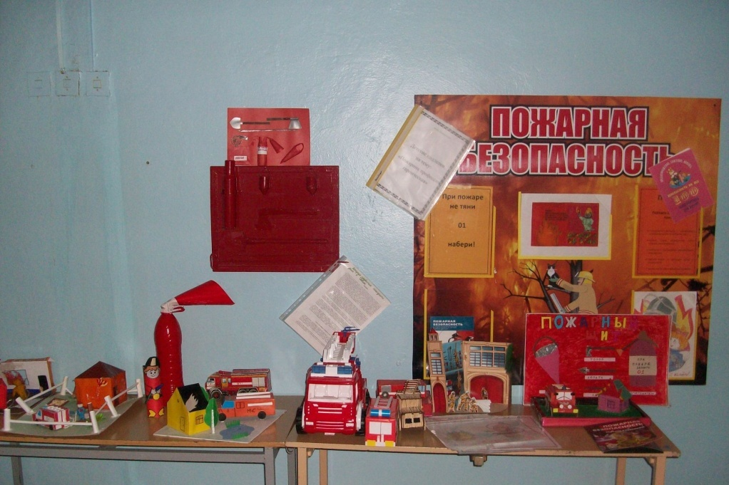
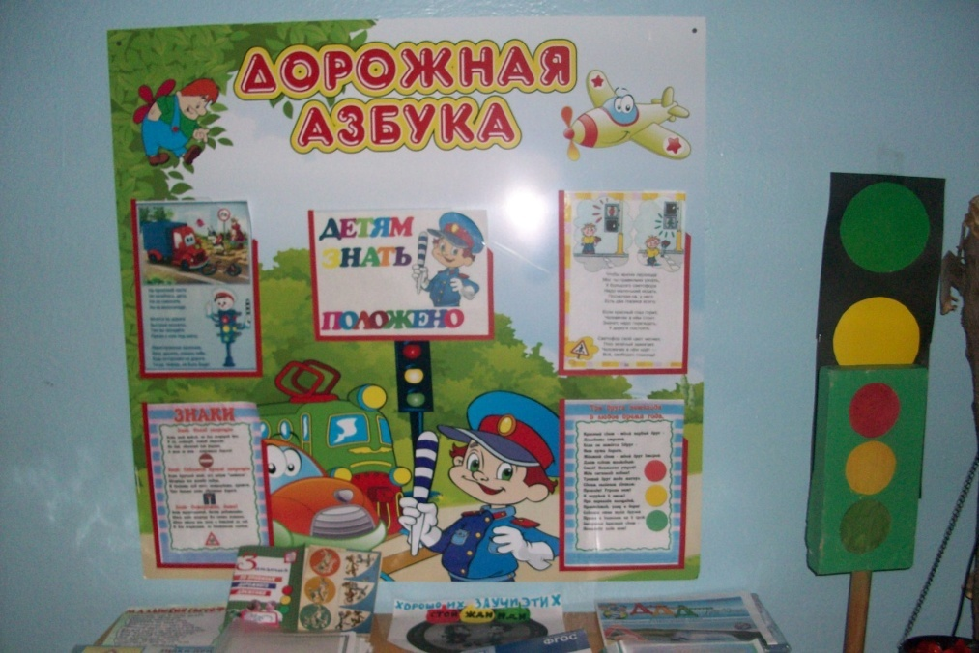
Социально-коммуникативное развитие Центры основ безопасности

Slide 14
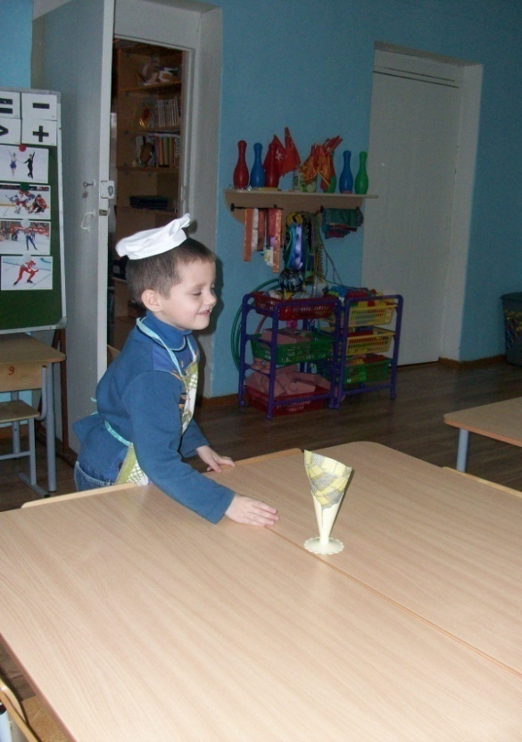
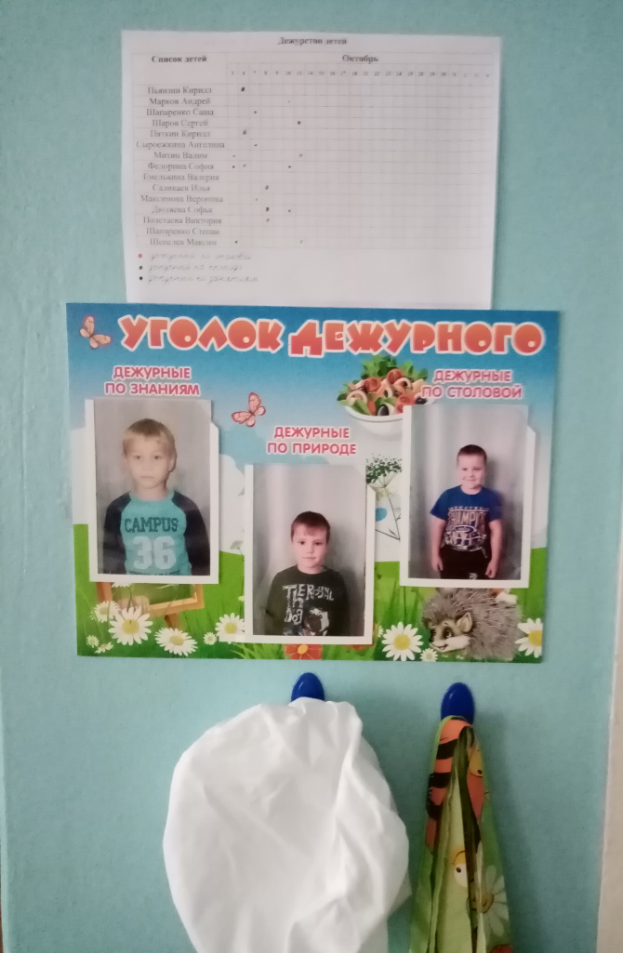
Центр дежурства и труда

Slide 15
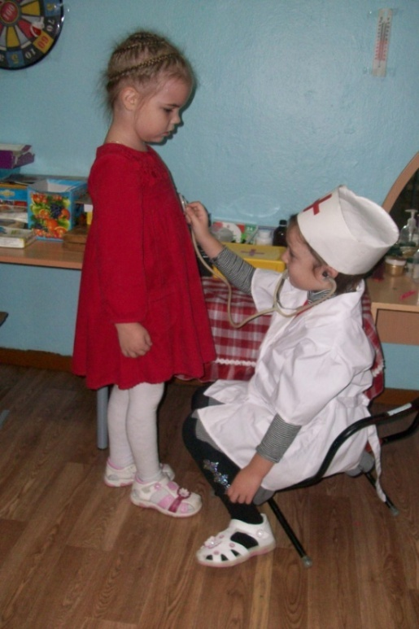
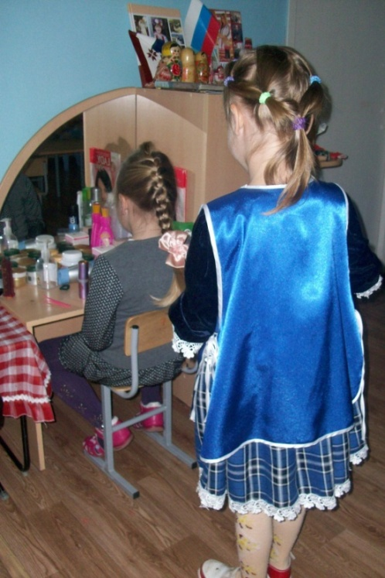
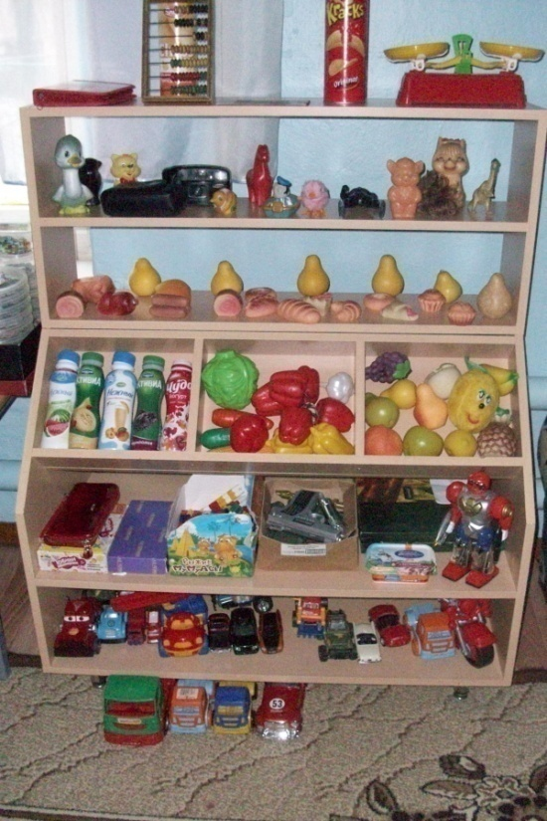
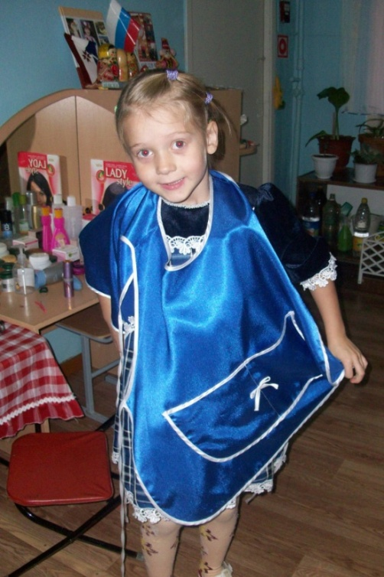
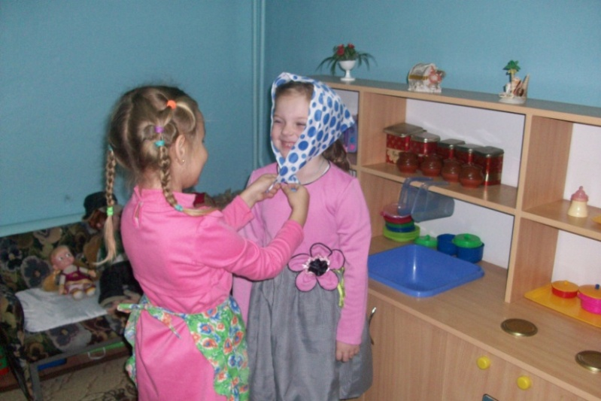
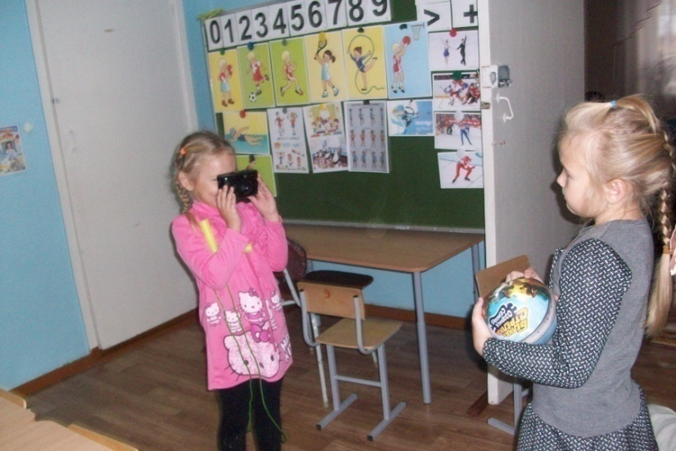
Центр сюжетно-ролевых игр

Slide 16
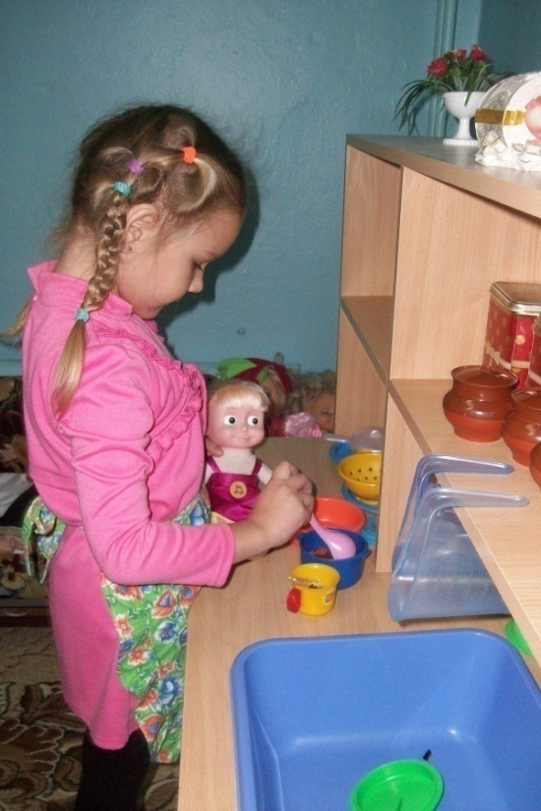
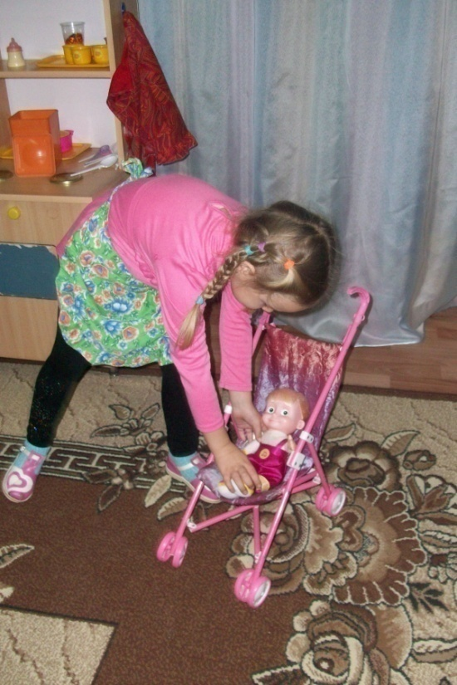
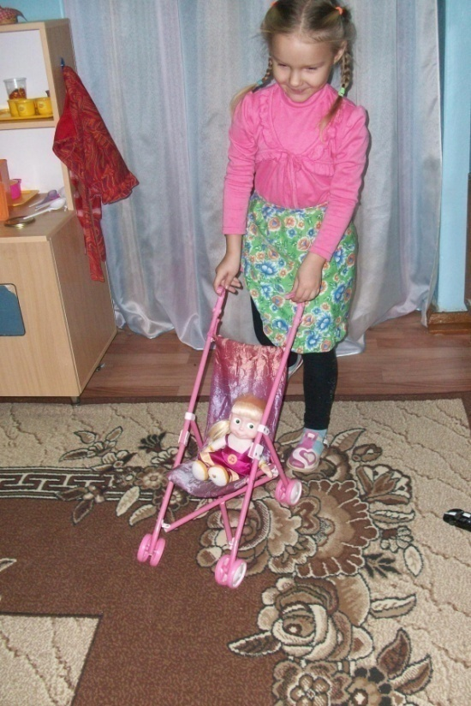
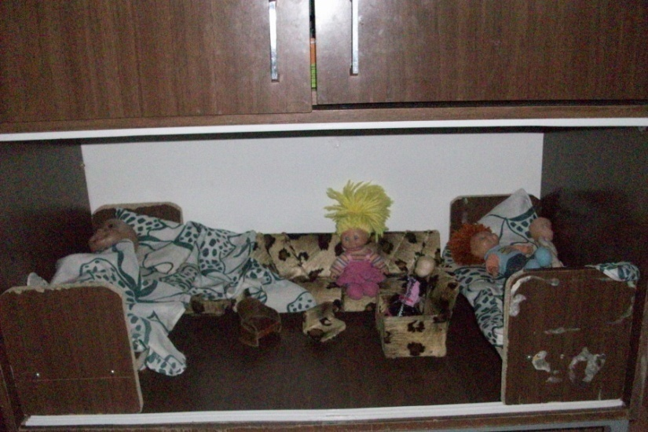

Slide 17
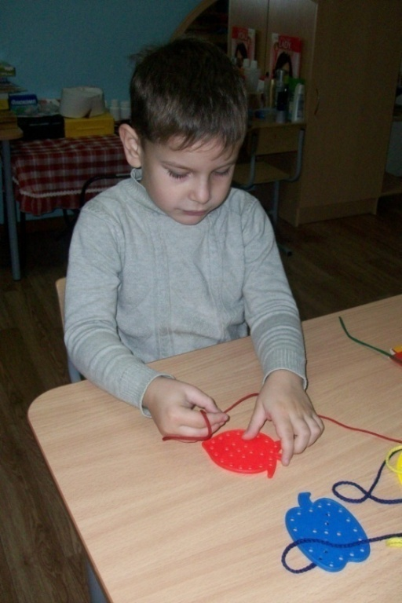
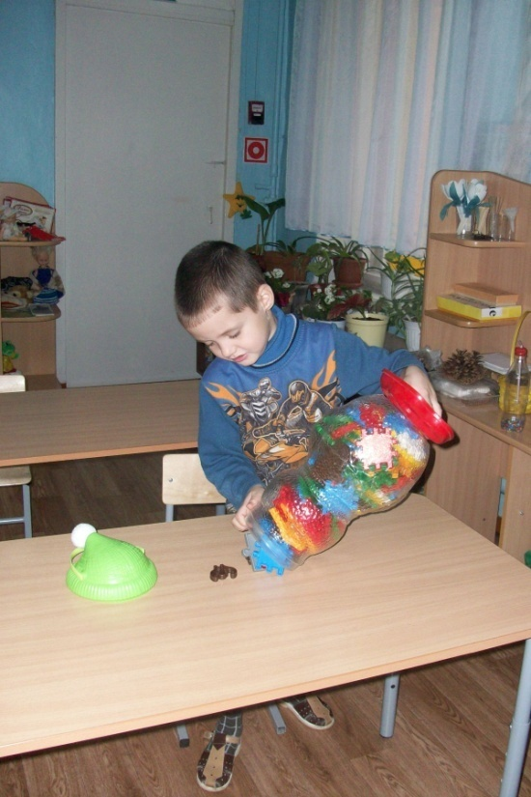
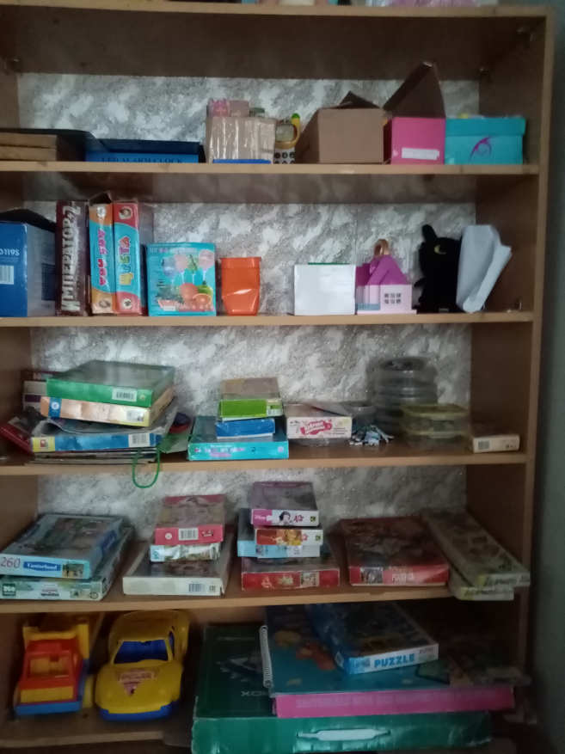
Центр дидактических и настольно-печатных игр

Slide 19
Физическое развитие Центр физкультуры и здоровья

Slide 20
.

Slide 21
Всё друзья вам показали И про всё вам рассказали, Мы старались, не ленились, Группу нашу оснащали, Чтоб жилось комфортно в ней Нашим ребятишкам - Девчонкам и мальчишкам! БЛАГОДАРЮ ЗА ВНИМАНИЕ!!!

